Slide 1
الاتصال العلمي و البحوث من أجل الحياة "Research4Life"
تقييم البحث والقياسات الببليومترية
مجموعات البحوث من أجل الحياة "Research4Life" هي شراكة بين القطاعين العام والخاص للخمس مجموعات الآتية :

Slide 2
الخطوط الرئيسية
تقييم البحث والتقييم الأكاديمي.
القياسات البيبلوميترية و مؤشرات تأثير البحث.
تحليل الاستشهاد وأداء البحث.
الملخص
This work is licensed under Creative Commons Attribution-ShareAlike 4.0 International (CC BY-SA 4.0)
v.1.1 January 2024

Slide 3
الأهداف التعليمية
التعرف على تأثير البحث وكيفية تقييمه.
فهم المؤشرات والمنهجيات الشائعة الاستخدام.
فهم المزايا الأخرى للقياسات المعتمدة على الدوريات.
التعَرُف على الأدوات المتاحة مثل: الباحث العلمي من جوجلGoogle Scholar، القياسات البديلة Altmetrics،سكوبس Scopus، ويب أوف ساينسWeb of science ، دايمنشنز Dimensions، سايفال Scival، إن سايت و لينز InCites and Lens
Notes:
في هذا العرض سوف نتعرف علي مبدأ تقييم الأبحاث خاصه في الأوساط الأكاديمية. وكذلك سوف نتعرف علي الطرق الشائعة لتحليل تأثير الأبحاث متضمنا المؤشرات البيبلوميترية. وسوف نلقي نظره عامه على أهم الأدوات والخدمات لتقييم الأبحاث. بعض الأمثلة علي القياسات البيبلومترية ستعرض بالتفصيل في درس ٣.٧ عن قواعد بيانات الاستشهادات .

Slide 4
تأثير البحث العلمي
ببساطة يمكن تعريف تأثير البحث العلمي على أنه مدى الفائدة التي يمكن للباحثين تقديمها للعالم.
التأثير الأكاديمي والذي هو محور هذا الدرس يمكن تعريفه بأنه المساهمة الفكرية التي قدمها الباحث في مجال دراسته داخل الأوساط الأكاديمية.
والتأثير الأكاديمي يتضمن الآتي:
تأثير البحث العلمي هو مدي الفائدة التي يمكن للباحثين تقديمها للعالم.
الأكاديميين
غير الأكاديميين
مباشر
غير مباشر
١
٢
٤
٣
Notes:
ويمكن وصف تأثير الأبحاث بانه "... عندما تكون المعرفة المنتجة بواسطه الباحثين تساهم وتنفع وتؤثر علي المجتمع والثقافة والبيئة والاقتصاد.
وكذلك فان الأبحاث ترتبط بالباحث وتتخطي حدود المجتمع الاكاديمي.
التأثير يتم تقييمه بربط مخرجات البحث مع البيئة حتي يتم تقييم البحث في مؤسسة معينة.
بعض العوامل المهمة للتأثير هي التأثير الثقافي والتأثير الاقتصادي والتأثير البيئي والتأثير الاجتماعي وكذلك التأثير علي الصحة والسلامة والتأثير والتغيرات السياسية.

Slide 5
العوامل الرئيسية لتقييم تأثير البحث في المؤسسات البحثية
المسؤولية - لإثبات للممولين قيمة استثماراتهم البحثية وتعزيز فرص الحصول على مزيد من التمويل
.
التفهم – فهم كيفية التأثير للبحث العلمي وبالتالي الطرق التي يمكن من خلالها تطويره لتحقيق أقصى تأثير لنتائج البحث
.
تقييم الأداء – تقييم مدي تأثير الأبحاث يستخدم بكثرة فى الإرشادات الخاصة بالتوظيف وتقييم الآداء وكذلك الترقيات الخاصة بالباحثين
Notes:
بالنسبة للمؤسسات البحثية مثل الجامعات فإن تأثير مخرجات ابحاثها بالكامل تمكن المؤسسة من اكتساب فهم كامل لأداءها وهو ما يساعد علي مراقبه ونشر مساهماتها المجتمعية.
وبالنسبة لممولي الأبحاث فإن تقييم تأثير الأبحاث التي قاموا بتمويلها يمكنهم من فهم العائد من استثمارهم ويساعدهم لتوجيه التمويل للأبحاث ذات التأثير الأعلى والعثور علي اتجاهات الأبحاث ولضخ مزيد من الاستثمار.

Slide 6
المنهجيات المستخدمة لتقييم تأثير الأبحاث
هناك منهجيتان أساسيتان :
أ- منهج كيفي أو نوعي.
ب- منهج كمي.
بستخدم المنهج الكيفي السرد والتفسيرات مثل التحكيم العلمي للأبحاث. حيث مسودات البحوث العلمية تتم مقارنتها بأبحاث مثيلة في المجال، ثم يتم استخدام الملاحظات والأحكام لتحسين البحث.
المنهج الكمي: يعتمد المنهج الكمي على مؤشرات أومقاييس قابلة للقياس. المقاييس الكمية مريحة وسهلة الفهم ويستغرق إنتاجها وقتًا أقل.
Notes:
بمجرد ان يمر المقال من مراجعه الاقران فان نشر البحث العلمي هو الوسيلة الأولية لتقييم البحث.
وعلي الرغم من ذلك فان عمليه تقييم جوده النشر هي عمليه صعبه وق تخضع للأهواء . وعلي الرغم من وجود بعض القواعد العامة للتقييم من بينها مراجعه الاقران ولكن التقييم يخضع لبعض المقاييس مثل عدد مرات الاستشهاد ومعامل الاستشهاد h وكذلك نوعيه المجلة التي تم النشر فيها (معامل تأثير المجلة).

Slide 7
تقييم تأثير البحث
أدت المبالغة في التركيز علي المقاييس الخاصة بتقييم تأثير الأبحاث إلى نتائج عكسية على الباحثين و المؤسسات البحثية.
منذ فترة طويلة والباحثون والممارسون في الاتصال العلمي يطالبون بوضع آلية أفضل لتقييم تأثير الأبحاث.
يعتبر إعلان تقييم الأبحاث DORA والصادر في عام ٢٠١٢م هو أحد تلك المطالبات
وكان الهدف الأساسي من ذلك الإعلان هو ترويج آلية أفضل لتقييم الأبحاث عن طريق تشجيع تطوير وسائل أكثر فاعلية لتقييم البحث والباحثين.

Slide 8
إعلان تقييم الأبحاث DORA
"لا تُستخدم القياسات الخاصة بالمجلة مثل معامل التأثير Journal Impact Factors كمقياس بديل لجودة المقالات البحثية الفردية أو لتقييم اسهامات العلماء العلمية أو في حالات التعيين في الوظائف أو الترقية أو قرارات التمويل."
Notes:
البيان العام لإعلان تقييم الابحاث DORA .

Slide 9
إعلان تقييم الأبحاث DORA (تابع)
في استجابة لتوصيات إعلان تقييم الأبحاث DORA قامت Leiden Manifesto for research metrics لمقاييس الأبحاث بوضع عشرة مبادئ لتقييم متوازن وفعال لآلية تقييم الأبحاث.
بشكل عام، فان القاعدة الذهبية لتقييم تأثير الأبحاث هي الدمج بين الطرق الكمية والكيفية.
يجب استخدام أكثر من مؤشر أو مقياس دائما عند تقييم الأبحاث.
Notes:
العشرة مبادئ في الشريحة اللاحقة.

Slide 10
المبادئ العشرة لتقييم متوازن وفعال لآلية تقييم الأبحاث
١- يجب أن يدعم التقييم الكمي تقييم الخبراء النوعي
٢- قياس الأداء مقابل المهام البحثية للمؤسسة أو المجموعة أو الباحث.
٣- حماية التميز في الأبحاث ذات الطابع المحلي.
٤- يجب أن تكون عملية جمع البيانات وتحليلها مفتوحة ومتاحه للجميع وتتسم بالشفافية والبساطة.
٥- السماح لأولئك الذين تم تقييمهم للتحقق من البيانات والتحليل
٦- الاعتماد على التنوع في النشر العلمي على حسب مجال التخصص والاستشهادات المرجعية.
٧- تقييم مبدئي للباحثين معتمدا علي التقييم الكيفي لملفاتهم الشخصية.
٨- تجنب الواقعية في غير محلها والدقة الزائفة.
٩- التعرف علي التأثيرات المنتظمة للتقييم وللمؤشرات.
١٠- فحص و تدقيق المؤشرات بصوره منتظمة و تجديدها عند الضرورة.
Notes:
قم بزياره: : https://www.nature.com/news/bibliometrics-the-leiden-manifesto-for-research-metrics-1.17351

Slide 11
المقاييس البيبلوميترية والمؤشرات الخاصة بتأثير الأبحاث
المقاييس البيبلوميترية هي مقاييس كمية تستخدم لتحليل البحث باستخدام المقالات المنشورة لتقييم البحث.
بعض المقاييس الأخرى التي تستعمل في تقييم الأبحاث :
أ- ساينسمتريكس أوالقياسات العلمية Scientometrics – يغطي كل المخرجات العلمية وليس مقصوراً علي المقالات المنشورة فقط.
ب- ويبومتريكس Webmetrics يشمل كل المؤشرات التي تظهر علي شبكه الإنترنت والمصادر الإلكترونية الأخرى.
ج- إنفورمتريكس Informetrics – يشمل كل كيانات المعلومات.
د- القياسات البديلة Alternative metrics (a.k.a. Altmetrics) – تشمل عرض الصفحات الإلكترونية ، مرات التحميل ،والتعليقات والمناقشات، والحفظ ، والتوصيات والتقارير.
Notes:
المقاييس البيبلوميترية أصبحت تستعمل علي نطاق واسع كأحد وسائل التقييم الكمية. وتستعمل أيضا في دراسة التاريخ وعلم المجتمع وترتيب وإدارة المعلومات والسياسات العلمية.

Slide 12
القياسات البيبلوميترية
جوانب النشر والبيانات الببليوجرافية التي تقوم القياسات البيبلومترية بفحصها هي:
Aspects of the publication/bibliographic data that bibliometrics examine are:
خصائص المقالة أوالبحث أو المرجع العلمي مثل السنة والمجلة ونوع الوثيقة .. الخ
التأليف العلمي متضمنا التعاون بين المؤلفين والمؤسسات والدول وكذلك الممولين
موضوع ومجالات البحث.
تأثير معامل الاستشهاد (المراجع المستشهد بها أو الاستشهاد بالمقالات العلمية )

Slide 13
القياسات البيبلوميترية (تابع)
الأسئلة التي تساعد القياسات البيبلومترية في الإجابة عنها:
ما هي الإنتاجية ؟ ( باستخدام عدد المقالات حسب السنة / نوعها/ التخصص / المجلة كمقياس )
من يعملون معا (التأليف المشترك)؟
ما هي المؤسسات التي تعمل معا في أبحاث معينة ؟
ما هي الدول التي تعمل في أبحاث معينة ؟
ما هي المؤسسات التي تقدم تمويل للباحث والبحث العلمي معا؟
ما هي العناوين الرئيسية للأبحاث وما هي مجالات البحث واتجاهاتها ؟
ما هو معامل الاستشهاد ؟ ( النسبة المئوية للمقالات الموجودة في أعلى ١٠٪ من الاستشهادات)
ما هي القواعد الاسترشادية وبراءات الاختراع المدعومة بأبحاث بعينها ؟

Slide 14
مؤشرات القياسات البيبلومترية
معامل التأثير (2015)= مجموع عدد الاستشهادات في ٢٠١٥
عدد الاستشهادات في ٢٠١٣ & ٢٠١٤
عدد الاستشهادات الكلية في ٢٠١٥ هو عدد المرات التي تم الاستشهادات بجميع البحوث المنشورة في ٢٠١٣ و ٢٠١٤ والتي تم الاستشهاد بها في عام 2015
يتم استخدام اثنين من المؤشرات البيبلومترية والتي تستخدم بكثرة كأدوات لتقييم الأبحاث:
١- معامل تأثير المجلة Journal Impact Factor (JIF) – مؤشر بيبلومتري للمجلات. ويستعمل دائما كمقياس لأهمية المجلة.
مثال علي كيفيه حساب معامل تأثير المجلة JIF
ما يمكن الاستشهاد به :
المقالات البحثية ، بحوث المؤتمرات، المراجعات العلمية
ما لا يمكن الاستشهاد به:
مواد التحرير العلمي ( التعليقات و التوجهات و الخطابات ... الخ )
Notes:
وعلي الرغم من ذلك فان العديد من مؤسسات التقييم تستخدم لتقييم أداء الباحث ولتكون المقالة التي نشرت في مجله ذات معامل تأثير عالي هي الأقوى.
اعلان DORA وكذلك مؤسسه ليدن مان فيستو اشاروا الي خطأ هذه الطريقة.
المثال المذكور يوضح كيفيه حساب معامل تأثير مجله JIF في ٢٠١٥.

Slide 15
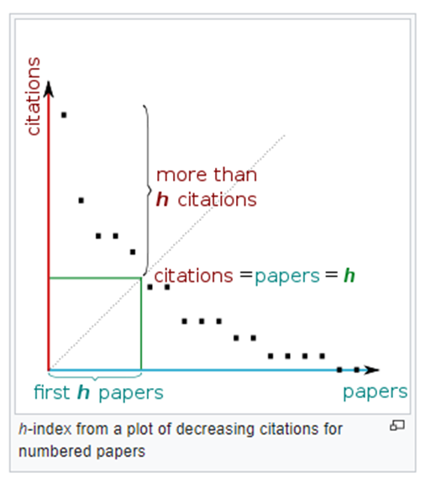
المؤشرات البيبلومترية (تابع)
٢- معامل (h-index) h – هو مؤشر ببليومتري للأفراد يستخدم لمعرفة مدى تأثير الباحث وذلك بقياس معدل انتاجيه ومعدل الاستشهاد لمؤلف ومجلة معينة.
مثال لحساب معامل (h-index) h
Notes:
يعرف معامل التأثير h بانه اقصي قيمه لل h مثل عدد مرات الاستشهاد لمؤلف علي الأقل بنفس عدد مرات النشر العلمي.
ويجب الاخذ في الاعتبار ان معامل h هو معامل تقديري ولا يقتصر علي مجال تخصص الباحث. ودائما هو الأعلى مع كبار الباحثين والنشر العلمي القديم .
المثال المذكور بالرسم البياني يوضح كيفيه حساب معامل التأثير h.

Slide 16
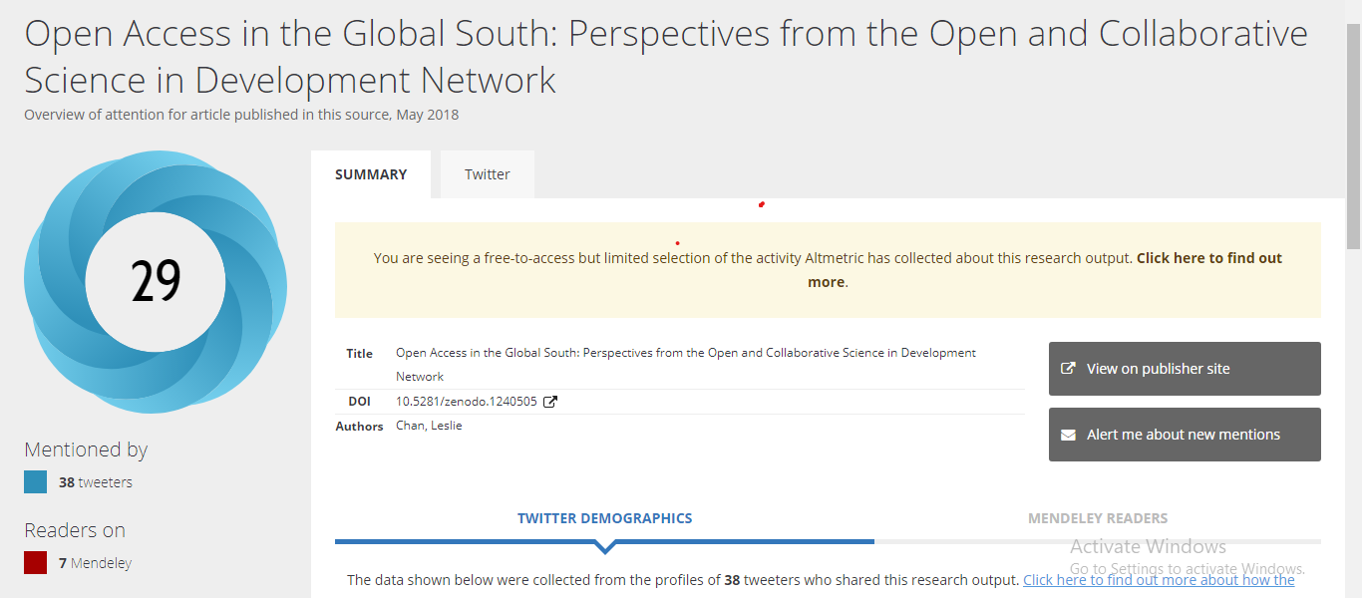
المؤشرات البيبلومترية (تابع)
٣- Altmetrics (القياسات البديلة) – تهدف إلى تحديد تأثير البحث معتمدا علي شهرة نتائج البحث علي شبكة الانترنت متضمنا وسائل التواصل الاجتماعي.
مثال للقياسات البديلة
Notes:
تعتبر المؤشرات البديلة هي تكامليه لتلك المؤشرات المعتمدة علي الاستشهاد. هذه المؤشرات سرعان ما تلفت الانتباه : عدد المشاهدات والتغريدات والمناقشات والتوصيات والتقارير.
المؤشرات البديلة ليست موجوده على نطاق واسع في تقييم الأبحاث . ولكن يوجد لديها العديد من الأنصار والمشجعين. قليل من المؤسسات اعتمدت علي المؤشرات البديلة للترقية مثل مايو كلينك بالولايات المتحدة الأمريكية.
المرجع:
Wikipedia. 2020c. Altmetrics. [Cited 30 September 2020]. https://en.wikipedia.org/w/index.php?title=Altmetrics&oldid=977793529

Slide 17
أهم الأدوات والخدمات المستخدمة لأداء البحث
العديد من مصادر البيانات وأدواتها متوفرة للمساعدة في اجراء تحليل تأثير البحث.
تختلف تلك الأدوات من حيث تغطيتها ووظيفتها و وسيلة التحليل المستخدمة.
يجب أن يتم استخدام الوسيلة المناسبة والتي تلبي الاحتياجات المطلوبة.

Slide 18
مواقع ويب أوف ساينس و سكوبس Web of Science and Scopus
هى خدمات تكشيف الاستشهادات العلمية باشتراك.
ويب أوف ساينسWeb of Science : يشرف عليها Clarivate Analytics . تحتوي علي حوالى أكثر من 74 مليون تسجيلة ومقالات واستشهادات وغيرها ترجع لعام ١٩٠٠م من خلال أكثر من 21 الف مجله علميه. موقع Web of Science غير مشترك في "البحوث من أجل الحياة" Research4Life.
Scopus : يشرف عليها مؤسسة Elsevier . تحتوي علي حوالي أكثر من ٨٢ مليون تسجيلة ببيانات نشر منذ عام ١٧٨٨ واستشهادات ترجع لعام ١٩٧٠ من حوالي ٢٣ ألف مجلة علمية. موقع سكوبس Scopus متاح لبعض أعضاء "البحوث من أجل الحياة" Research4Life.
Notes:
ويب أوف ساينس – منصة توفر كشافات الاستشهادات في مختلف التخصصات وكافه المناطق مثل كشاف العائلة كشاف حزم البيانات العلمية. وتوفر منصة ويب أوف ساينس لغة مشتركه للبحث وسهله الانتقال بين التخصصات وكذلك بناد البيانات يتيح للباحثين التصفح في مصادر معرفيه متباينة والاستشهاديات متصلة بالفهرسة والتي تتيح أيضا التنقل بين نتائج الأبحاث ذات الصلة وقياس التأثير.
سكوبس – مع وجود اكثر من ١.٤ بليون استشهاد من المراجع ، وكل مقاله مفهرسه علي سكوبس لها في المتوسط حوالي ١٠-١٥٪ استشهاد اكثر من اقرب منافسي سكوبس. المزيد من استشهاد المراجع يعني المزيد من القياسات البيبلومتريه ومزيد من التحليل للأبحاث التاريخية وكذلك استكمال بورتفوليو المؤلف وبالطبع تحسين معامل الh الخاص بالمؤلفين حتي من بدأوا النشر قبل ١٩٩٦.

Slide 19
إن سايت وسايفال InCites and SciVal
يقدم كل من InCites والمتاح من Clarivate وSciVal المتاح من Elsevier خدمة متقدمة للمؤشرات والتقارير التحليلية.
مفيد لتحليل الملفات والمقارنة المعيارية للمنظمات وبرامج البحث
بُنيت InCites على مجموعات Web of Science.
بُنيت SciVal على بيانات من Scopus.
تلك الأداتان لهما مقابل مادي وغير مشاركين في البحث من أجل الحياة Research4Life.

Slide 20
منصة دايمينشنز Dimensions
منصة Dimensions هي عبارة عن منصة بيانات بحثية ديناميكية مرتبطة.
تسمح تلك المنصة للمستخدمين باستكشاف الروابط بين النشر العلمي والمِنَح و التجارب الإكلينيكية وبراءات الاختراع ووثائق السياسات المختلفة.
المستوي الأساسي من منصة Dimensions متاح للجميع ، وهي توفر البحث فى النص الكامل عن بيانات الابحاث وكذلك بعض القياسات الخاصة به.
Dimensions Plus هي مستوي متقدم من الوصول للمنصة ولها اشتراك خاص وتتيح الوصول لمحتويات اضافية وتتيح أدوات تحليلية وقياسات أكثر من المستوي الأساسي للمنصة.
منصة Dimensions Plus متاحه للمؤسسات المشاركة في "البحوث من أجل الحياة" Research4Life.

Slide 21
منصة ذا لينز The Lens
The Lens هي منصة مفتوحة للاستكشاف والتحليل والقياسات الإعداد للإنتاج العلمي وبراءات الاختراع.
منذ عام 2013 ، عملت Lens.org على تقديم منصة تشمل براءات الاختراع العامة الأكثر شمولاً في العالم وذلك لعرض براءات الاختراع البيولوجية من أكثر من 17 جهة قضائية لمنح براءات الاختراع.
وهي تتألف من ثلاث قواعد بيانات متميزة - 129 مليونًا من تسجيلات براءات الاختراع ، وتسلسلات براءات الاختراع والأعمال العلمية (228 مليون تسجيلة).
بصفتها أداة بحثية مفتوحة الوصول فإن قواعد بياناتThe Lens تتوفر لجميع المنظمات الأعضاء في "البحوث من أجل الحياة" Research4Life

Slide 22
ملف تعريف الباحث العلمي فيGoogle Scholar
هي وسيلة مجانية متاحه للجميع وتسمح للمؤلفين بتتبع الاستشهادات الخاصة بمقالاتهم.
يمكن للمؤلفين معرفة من يستشهد بمقالاتهم ، وتتبع الرسوم البيانية للاستشهادات بمرور الوقت ، بالإضافة الى حساب العديد من قياسات الاستشهاد المرجعي.
القياسات البيبلومترية مثل عدد المقالات h-index سوف تُعرَض ويتم تحديثها بشكل تلقائي على Google Scholar كلما تم إضافة استشهاد جديد.
للتعرف علي حسابك على Google Scholar يمكنك زيارة الموقع التاليhttps://scholar.google.com ثم قم بالتسجيل وانقر علي " حسابي " أو My Profile
Notes:
يمكن للمؤلف ان يعرف من يستشهد بمقالاته او رسوماته البيانية طوال الوقت مع احصاء العديد من المقاييس الخاصة بالاستشهاد.
يمكن للجميع انشاء حساب علي جوجل والبحث عن الاستشهادات في جوجل سكولار والتي قام الباحث او المؤسسة بنشرها.

Slide 23
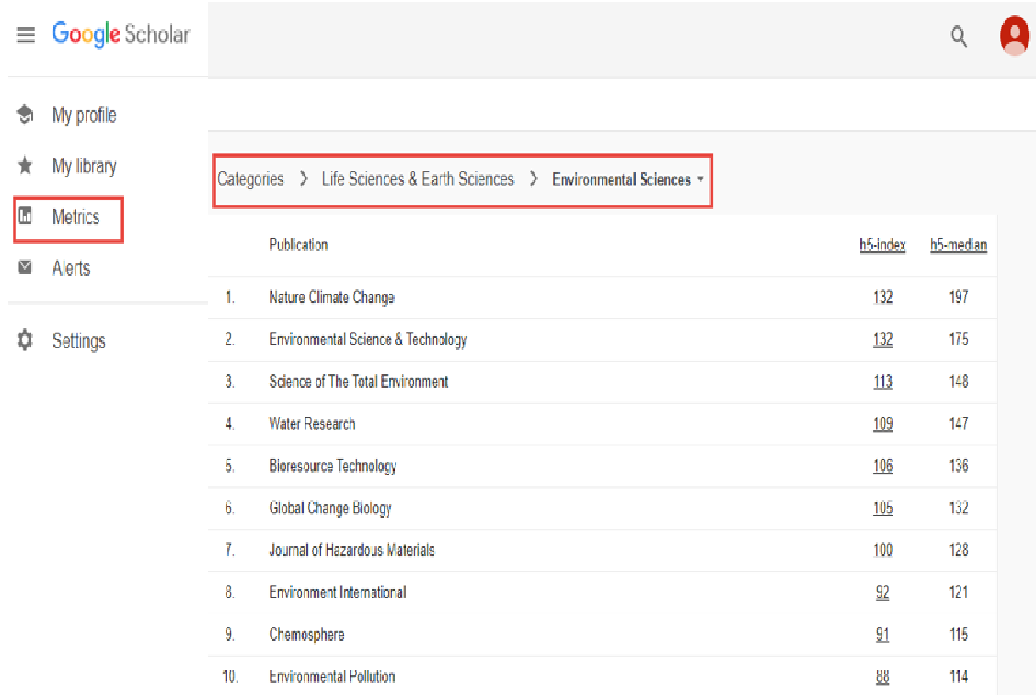
قياسات الباحث العلمي من جوجل Google Scholar
هي أداة لمساعدة الباحثين في العثور على مجلة مناسبة لنشر مقالاتهم.
يمكن الوصول إليه من قائمة الباحث العلمي من Google ، ويوفر مجموعة قياسات ، على سبيل المثال ، مؤشر h5-index للمقالات والمطبوعات المكشفة في الباحث العلمي من جوجل Google Scholar
بالنسبة للمطبوعات باللغة الإنجليزية ، يمكن تحديدها حسب فئة الموضوع والفئة الفرعية.
Notes:
Reference:
Google Scholar. 2020b. Google Scholar Metrics Help [online]. [Cited 30 September 2020]. https://scholar.google.com/intl/en/scholar/metrics.html

Slide 24
الملخص
في هذا العرض تعرفنا علي مبدأ تقييم الأبحاث خاصة في الأوساط الأكاديمية.
تعرفنا على الطرق الشائعة لتحليل تأثير الأبحاث متضمنا الدلائل البيبلومترية.
نظرة عامة علي أهم الأدوات والخدمات لتقييم الأبحاث.

Slide 25
أهداف التنمية المستدامة
تلتزم البحوث من أجل الحياة Research4Life بأهداف الأمم المتحدة للتنمية المستدامة.
تساهم البحوث من أجل الحياة Research4Life في عِقد الأمم المتحدة للعمل من خلال زيادة المشاركة البحثية من جنوب الكرة الأرضية.
تركز الخطة الإستراتيجية الأخيرة حتى عام 2030 على الإدماج والعدالة في مجتمع البحث العالمي، ودعم إنشاء كيان أكثر ثراءً من الأبحاث التي ستساعد على النهوض بأهداف التنمية المستدامة.
تقدم البحوث من أجل الحياة Research4Life لشركائنا ومستخدمينا وداعمينا الفرصة للمساهمة في إنشاء التنوع، وبيئة بحثية شاملة وعادلة للجميع.

Slide 26
أهداف التنمية المستدامة (تابع)
يسمح هيكلنا الفريد بين القطاعين العام والخاص بالعمل بشكل فعال بما يتماشى مع الهدف رقم 17 من أهداف التنمية المستدامة: الشراكة من أجل أهداف التنمية المستدامة ودعم مجتمع المستفيدين لدينا كمستهلكين ومنتجين للبحوث الهامة والنهوض بهدف رقم 10 من أهداف التنمية المستدامة : تقليل أوجه عدم المساواة داخل البلدان وفيما بينها.
في حين أن أنشطة البحوث من أجل الحياة تدعم بشكل مباشر وغير مباشر جميع أهداف التنمية المستدامة مثل الصحة الجيدة والرفاهية ، والقضاء على الجوع ، والمياه النظيفة والصرف الصحي ، والصناعة ، والابتكار والبنية التحتية ، والسلام والعدالة ، فإن برنامج البحوث من أجل الحياة Research4Life يتماشى بشكل وثيق مع الهدف رقم 4 من أهداف التنمية المستدامة: التعليم الجيد؛ وهو أمر أساسي لإنشاء عالم يسوده السلام والازدهار والهدف رقم 5 من أهداف التنمية المستدامة: المساواة بين الجنسين لتحقيق تمكين جميع النساء والأطفال.

Slide 27
للمزيد من المعلومات عن البحوث من
أجل الحياة Research4Life
www.research4life.org
r4l@research4life.org
مؤسسة البحث من أجل الحياة Research4Life هي شريك عام وخاص للخمس برامج الآتية :
Research4Life is a public-private partnership of five programmes:

